Slide 1
POR FAVOR HAGA SILENCIO

Slide 2
Contabilización de operaciones Financieras y Contables
Vanessa Jaramillo Bastidas
Sebastián Ochoa Aponte
Carolina Osorio García
Valentina Pandales Cruz
Licenciado: Virgilio Murillo
Liceo Mixto La Milagrosa
Ética y valores
Grado:10°
Santiago de Cali, 16 de Septiembre del 2014

Slide 3
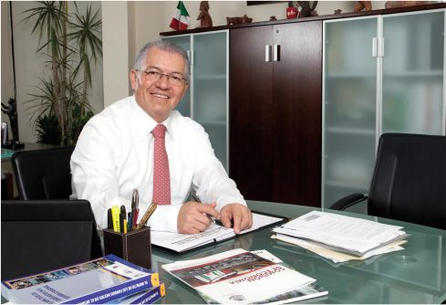
CÓDIGO DE ÉTICA.
Es aquel que fija normas que regulan los comportamientos de las personas dentro de una empresa u organización.
La ética no impone castigos efectivos cuando alguien se desvía de la propuesta de comportamiento, el código de ética nos propone una normativa que deberá ser de cumplimiento obligatorio.

Slide 4
CODIGO DE ETICA DE LA SECRETARIA(O)
*Flexibilidad: si son las 6 de la tarde y su jefe necesita que prepares y envíes un informe importante hay que hacerlo.
*Seguir los requisitos que la ley vigente plantee.
*Buena comunicación (saberla difundir) y llevar una agenda.
*La información sobre la empresa y sus clientes siempre confidencial y privada.
*Debe ser leal a la empresa y con las personas con las que trabaja
*Siempre portar su carnet o identificación personal
*Saberse comportar dignamente y profesionalmente ante cualquier situación
*Actualizaciones tecnológicas.

Slide 5
*Ser cautelosa al aceptar regalos o favores de los clientes internos o externos de la empresa, ya que pueden esperar algo a cambio, siempre actuar dentro de la política.

